Slide 1

Образовательный проект «ШКОЛА У МОРЯ»
Финансовое просвещение детей и молодежи
Республика Крым
Центр изучения гражданских инициатив ГБОУВО РК «Крымский инженерно-педагогический университет имени Февзи Якубова»
Начальник Центра - Кропотова Наталья Владимировна,
+7-978-624-40-76, centr_grajdan@kipu-rc.ru

Slide 2
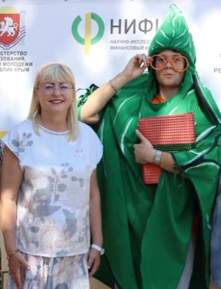
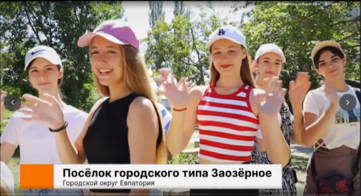
с 26 июня по 14 июля на базе профильной смены
в лагере отдыха для детей «Алые Паруса»
в пгт Заозерное Республики Крым проведен
образовательный проект «Школа у моря»

Slide 3
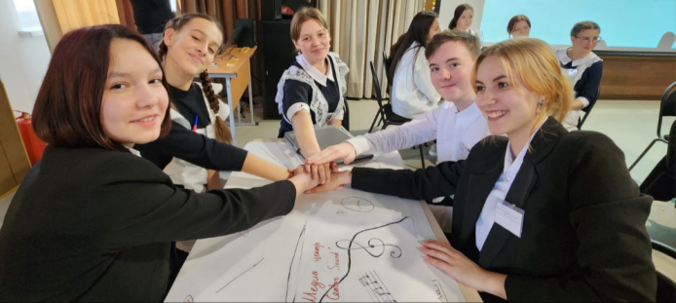
НАУЧНЫЕ ИССЛЕДОВАНИЯ
В рамках научной деятельности кандидатами психологических и экономических наук
на базе Академии предпрофессионального образования КИПУ имени Февзи Якубова проведено исследование финансовой грамотности среди подростков, в котором
приняли участие 511 обучающихся 9-11 классов общеобразовательных школ республики

Slide 4
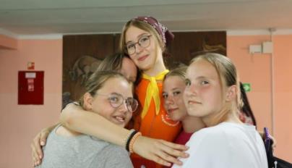
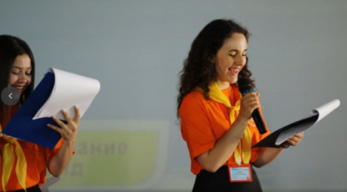
ЭТАПЫ ПРОВЕДЕНИЯ ПРОЕКТА
Этапы 1.
На территории КИПУ имени Февзи Якубова на протяжении недели проводилось интенсивное обучение волонтеров из числа студентов
Все тематические мероприятия реализованы прошедшими предварительное обучение вожатыми – студентами КИПУ имени Февзи Якубова. По итогам обучения отобраны для работы с детьми
18 вожатых, получивших неоценимые навыки в работе с детьми и организации проектной деятельности учащихся

Slide 5
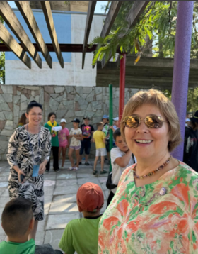
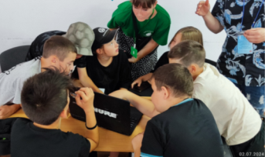
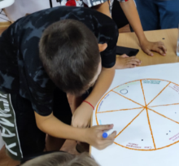
ЭТАПЫ ПРОВЕДЕНИЯ ПРОЕКТА
Этап 2
На территории детского лагеря в рамках Школы у моря на протяжении 21 дня с ребятами работали волонтеры, специалисты Центра инициативного бюджетирования НИФИ Минфина России и эксперты-спикеры

Slide 6
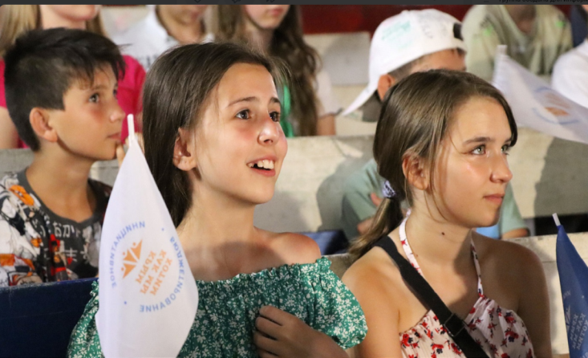
530
школьников

Slide 7
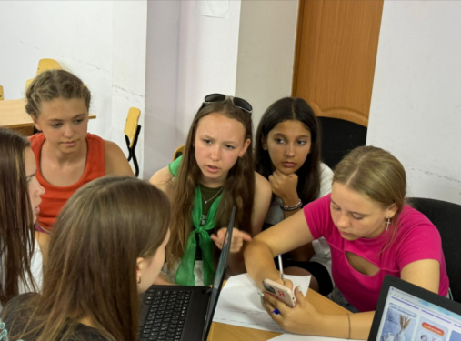
ОСНОВНЫЕ МЕРОПРИЯТИЯ ПРОЕКТА
Обучающие мероприятия
Организационные мероприятия – выдача инструкции, объяснение плана действий, подведение итогов.
Просвещение подростков по актуальным теориям, затрагивающим стимуляцию финансовой грамотности.
Тренинговые мероприятия в области финансовой грамотности.
Индивидуальные консультации.

Slide 8
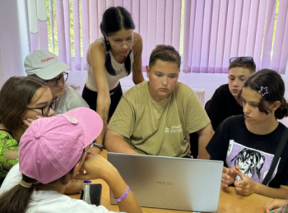
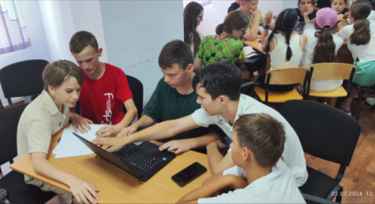
АКТУАЛЬНОСТЬ ПРОЕКТА ОСНОВНЫЕ ПРОБЛЕМЫ
Рост количества молодежи подросткового возраста, нуждающейся в развитии финансовой грамотности и культуры экономического и управленческого поведения в целом.
Большое количество маркетплейсов, подверженность рекламе современных обучающихся и связанный с этим уровень тревожности и самооценки
В связи с этим, актуальным становится повышение уровня финансовых знаний обучающихся

Slide 9
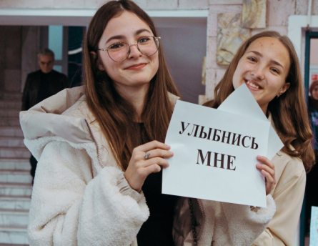
АКТУАЛЬНОСТЬ ПРОЕКТА ОСНОВНЫЕ ПРЕИМУЩЕСТВА
возможна реализация подобного проекта в других образовательных организациях Российской Федерации.
реализация авторских техник обучения (кейсы и игры).
у молодежи появится возможность самореализации через деятельность в проектной сфере.
к работе проекта будут привлечены специалисты НИФИ Минфина России и эксперты-спикеры.

Slide 10
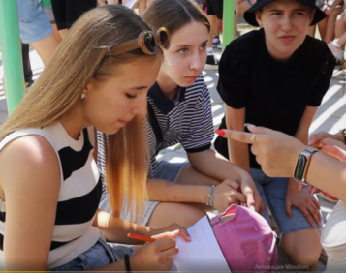
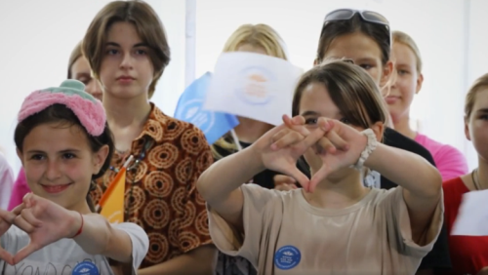
НА КОГО НАПРАВЛЕН ПРОЕКТ?
Проект направлен на обучающихся 1 -11 классов общеобразовательных школ Республики Крым. Учеников объединяет желание повысить свою культуру экономического мышления и знаний, умений, навыков в сфере финансовой грамотности через реализацию проектной деятельности по благоустройству окружающего пространства

